Slide 1

Biološki uticaj radijacije

Slide 2
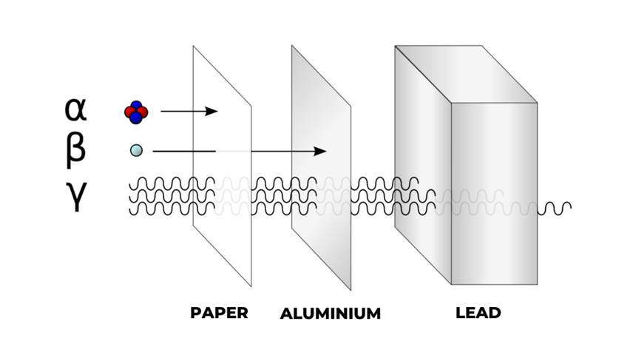
Jonizujuće zračenje
Postoje tri vrste jonizujućeg zračenja:
Alfa (najjače)
Beta
Gama (najprobojnije)
Ovo zračenje je ono koje nanosi štetu protoplazmi (tečnom sastavu ćelije)
proteini, masti, monosaharidi, aminokiseline,...
Naneta šteta je dvostruka
Ozračeni organizam
Njegovo potomstvo

Slide 3
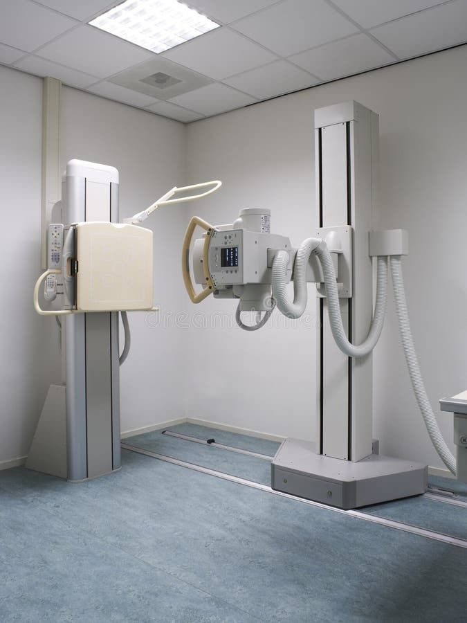
Zračenje ljudi
Zračenje koristimo redovno u medicini:
Diagnostika - (rendgeni, rendgenoskopije, PET, CT - reda mGy)
Tretiranje raka - (Radiaciona terapija 20-80Gy, Brahiterapija 100-200Gy)
Gy (grej) - količina energije zračenja primljena po kg materije
(5Gy - smrtonosna doza)

Slide 4
Zračenje ljudi
Ne postoji mala “bezopasna” doza zračenja
“Zračenje prati vrlo prostu šemu, male doze stvaraju male efekte, velike doze velike efekte.” - Timoti Muso
Pošto zračenje može da ošteti genetički materijal, ćelije koje se najčešće dele su osetljivije na njega. (kože, koštane srži, jetre,...)
Zbog ovoga su mladi znatno osetljiviji na radijaciju od starijih.

Slide 5
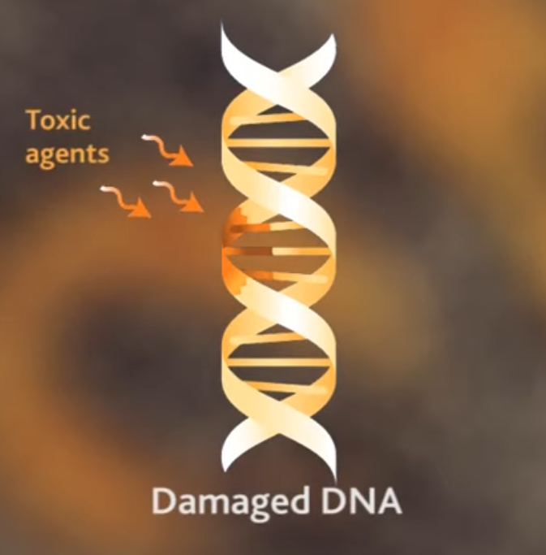
Uticaj radijacije na ćeliju
Jonizujuće zračenje može da pogodi molekul vode (H2O), u kojem slučaju dolazi do njegove radiolize. Ovo, posle nekoliko reakcija, dovodi do sinteze vodonik-peroksida. (H2O2) (hidrogen)
Zračenje samoj DNK u ćeliji može da:
ošteti deo kostura
razmeni redosled baza
razori deo lanca ​

Slide 6
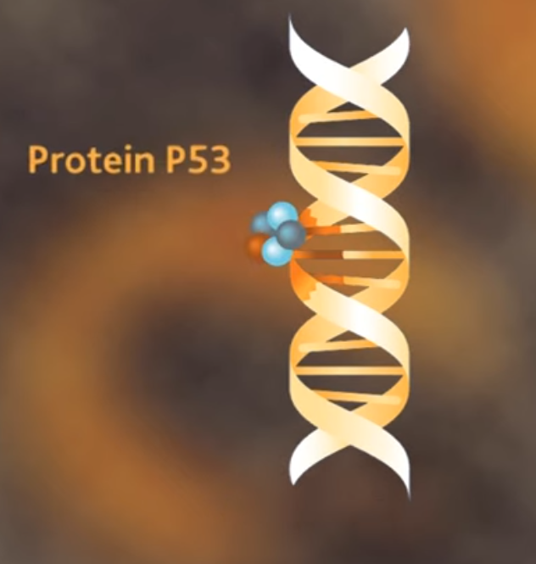
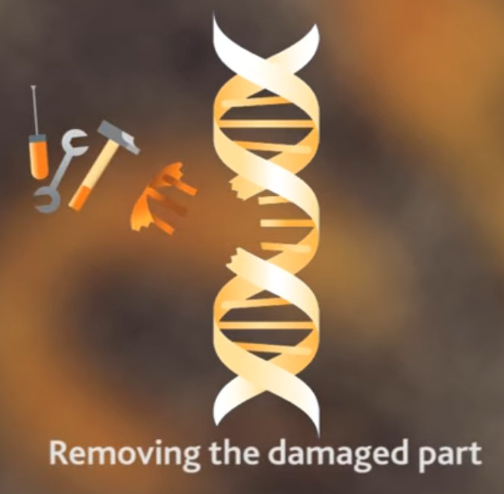
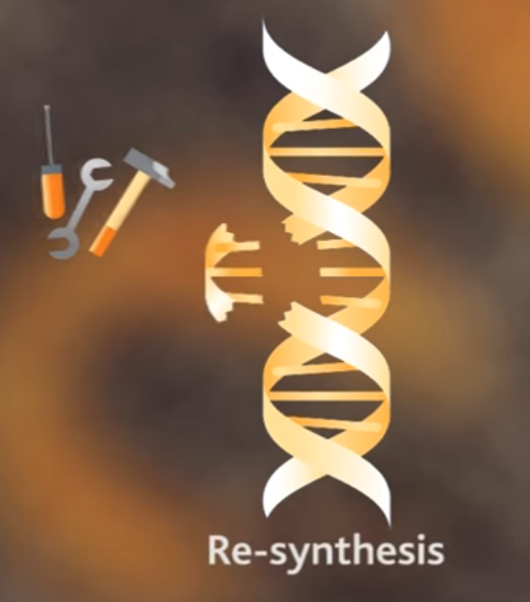
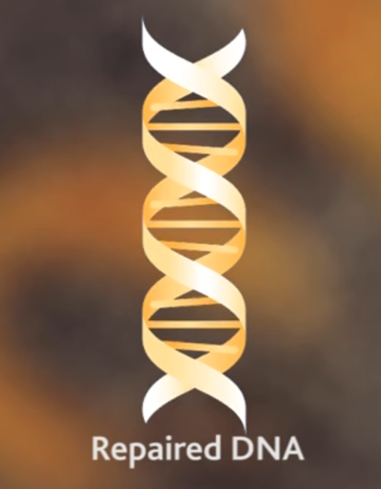
Kontramera
Protein p53 je ključan kod svih kičmenjaka za održavanje stabilne sekvence DNK.

Slide 7
Ali...
Ovo nije 100% siguran proces. Neke promene mogu ostati neprimećene, odnosno, kažemo da ćelija sada ima mutaciju.
Ove mutirane ćelije mogu da završe na nekoliko načina:
Imuni sistem ih prepozna i odstrani
Nastave da žive bez ikakvog uticaja
Zbog velikih promena umiru
Postaju maligne (postanu rak)

Slide 8
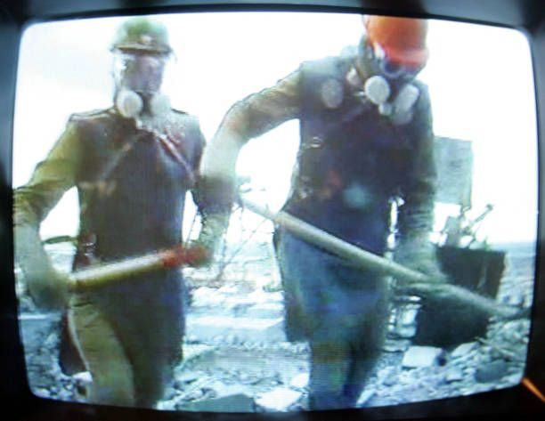
Nuklearne katastrofe
Posebna opasnost za živi svet (međunarodna skala “nesreća”).
Radioaktivne supstance koje se oslobode prilikom nesreće se nakupljaju u živom svetu kroz kontaminirani vazduh, vodu i zemljište.
Sve od kojeg može doći i do nas kroz razne namirnice.

Slide 9
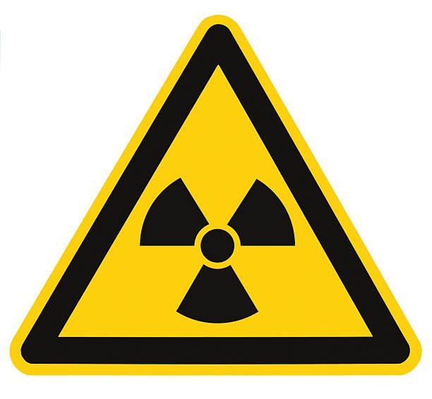
Černobilj i ljudi
Radnici najbliži reaktoru su pretrpeli trovanje radijacijom, simptomi koji su trajali od nekoliko sati do dana:
mučnina, povraćanje, vrtoglavica
Simptomi smrti ogromnog broja ćelija u stomaku i imunih ćelija, i proisteklog zapaljenja.
Ovo predstavlja prvu fazu trovanja.

Slide 10
Černobilj i ljudi
Onda dolazi do kratkog perioda olakšanja, preostale matične ćelije se troše u koštanoj srži i crevima. Druga faza.
A onda se manifestuje rezultat svih oštećenja u poslednjoj fazi.
U zavisnosti od doze:
Ćelije koštane srži su uništene - infekcije i krvarenja (1-6 Gy)
Gubitak epiderma creva - bakterije ulaze u krvotok, sepsa. (6-10Gy)
Šteta na mozgu i krvnim sudovima - Edem, gubitak svesti, smrt (>20-30Gy)

Slide 11
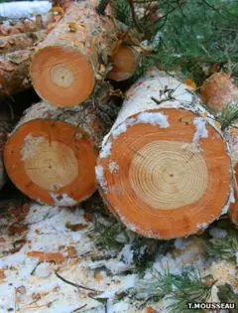
Crvena Šuma
Prostor oko 4. reaktora je bio popunjen šumom bora, koji je upio dobar deo radijacije, zbog koje su dobili crvenkasto-riđu boju, odakle šuma dobija naziv “Crvena šuma”.
Originalni borovi su posečeni, i na njihovo mesto su posađeni novi.

Slide 12
Crvena Šuma
Međutim, rezidualna kontaminacija je imala uticaj na njihov rast. Enzim inače odgovoran za tipičan osovinski oblik zimzelenog drveća nije mogao da deluje.
Radijacija je promenila i četine, postale su izdužene i nepravilne.

Slide 13
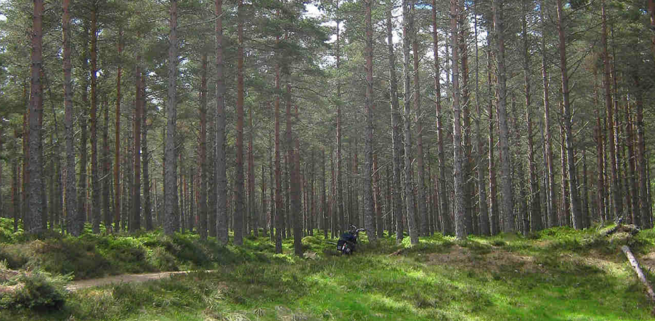
Crvena Šuma

Slide 14
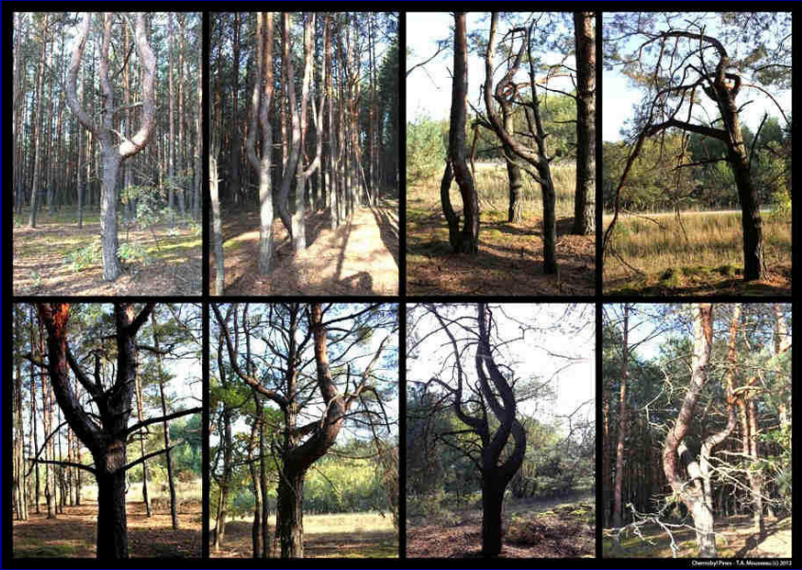
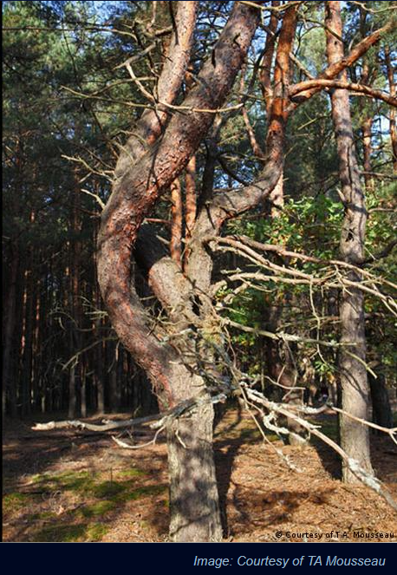
Crvena Šuma

Slide 15
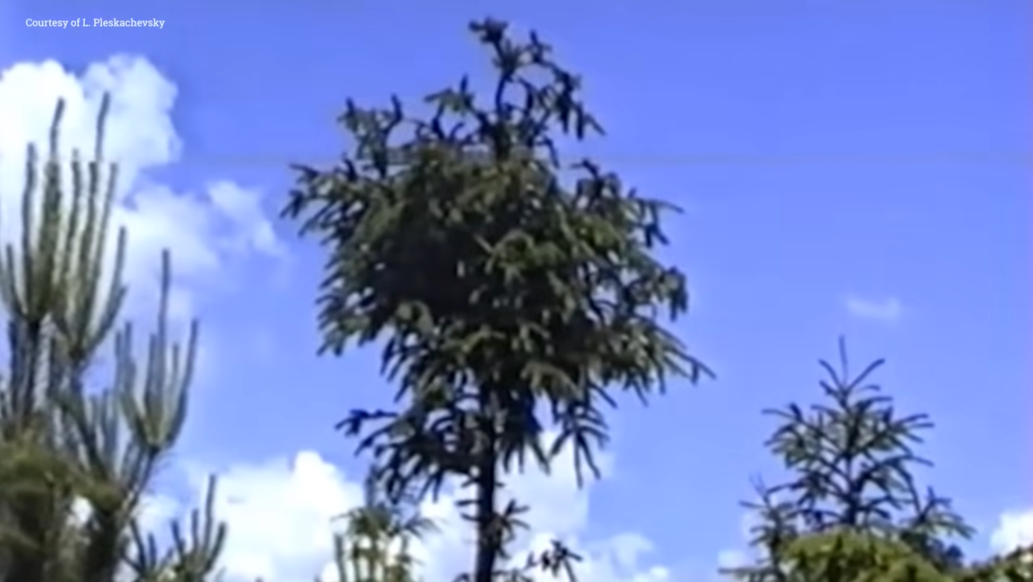
Crvena Šuma

Slide 16
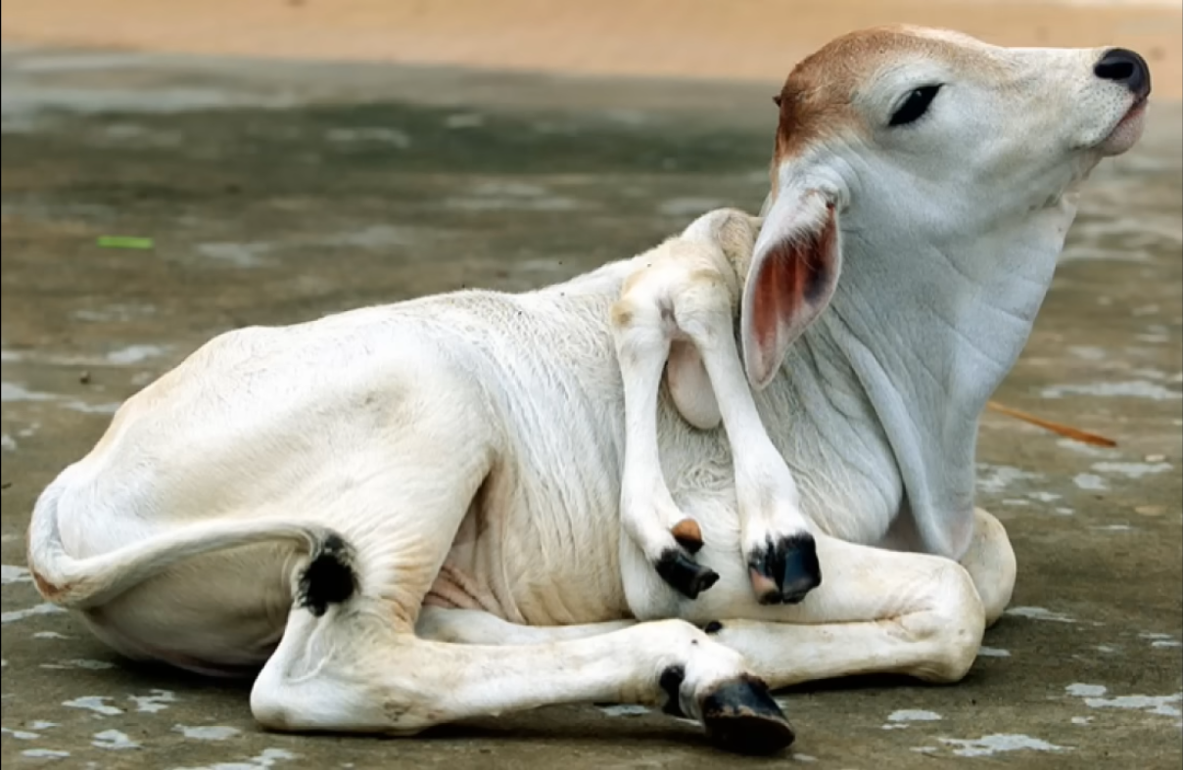
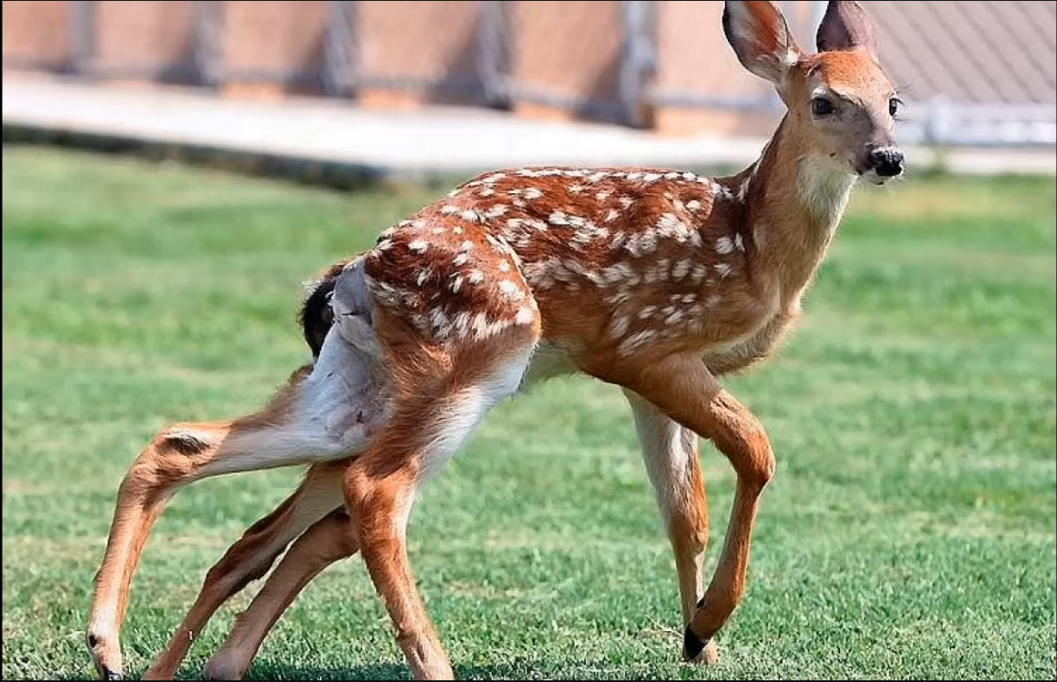
Životinje
Dobar deo životinja je uginuo u prvih 6 meseci nakon nesreće. Dok se zračenje nije smanjilo na pretrpljive doze, nije imalo ni malo živog sveta.
Prvi dokaz radijacije je bila učestala pojava katarakte u životinjama koje su ponovo naseljavale prostore.
Isprva su postajale jedinke nalik nakazama na koje mislimo kad kažemo životinje mutanti.

Slide 17
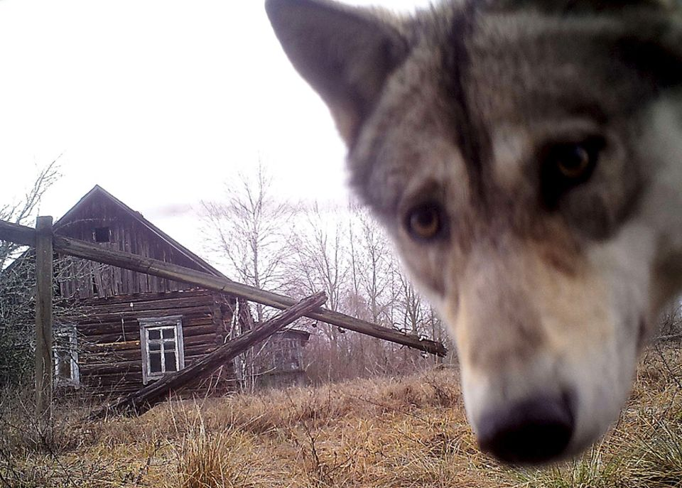
Životinje
Kasnije već, neka istraživanja kažu da su se životinje “prilagodile” svojoj sredini i razvile sposobnost veće otpronosti na tumore i izmene u svom DNK lancu.
Danas u Černobilju ima i više životinja nego pre nesreće, zbog toga što nema ljudi.

Slide 18
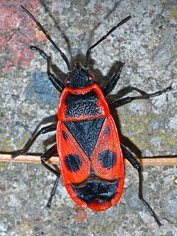
Vatrena stenica

Slide 19
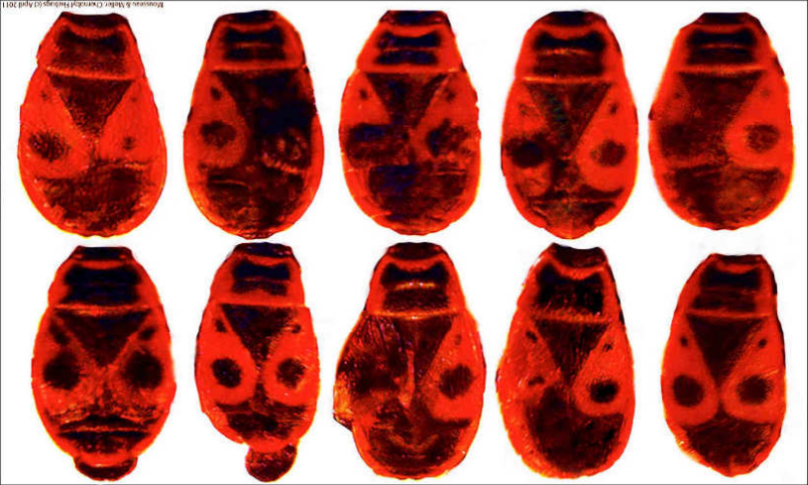
Vatrena stenica

Slide 20
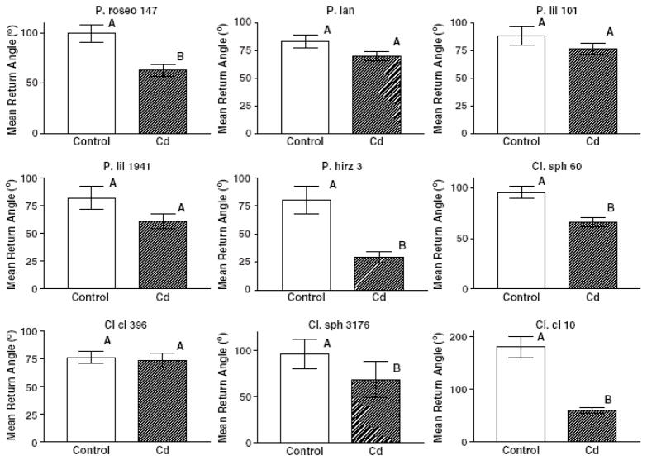
Gljive
U blizini samog reaktora nađene su kolonije gljiva koje su rasle na komadima grafita iz reaktora i “jele” radijaciju. (radiotropizam)
Istraživanja gde su se poredile ove ozračene i obične gljive iste vrste, pronašla su da ozračene, u prisustvu radijacije, generalno rastu ka njenom izvoru (dok obične to ne rade).

